Slide 1


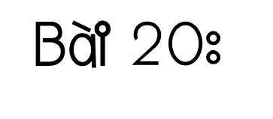


Thứ … ngày … tháng … năm …
Notes:
Thiết kế: Hương Thảo – Zalo 0972115126

Slide 2




Slide 3
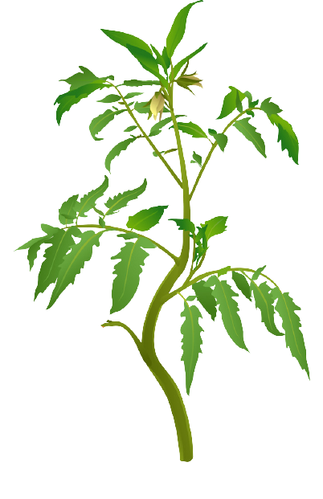


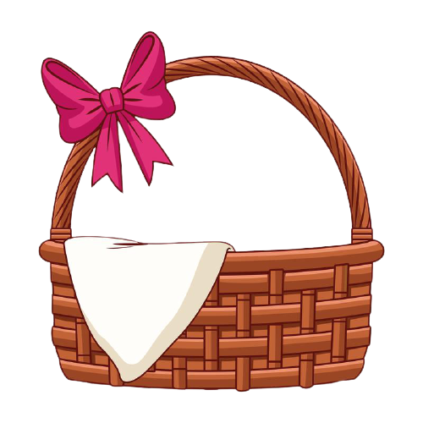


Học tiếp
Cây cà chua Hạnh phúc

Slide 4
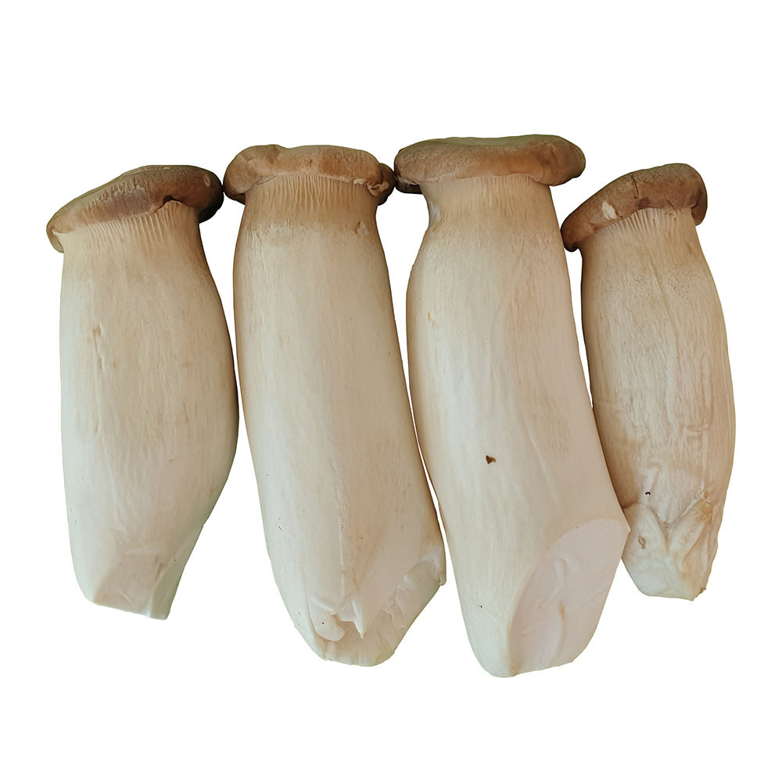

Mô tả về nấm đùi gà
Nấm đùi gà, có phần nón hình cầu, thân nhỏ dài giống như đùi gà.

Slide 5
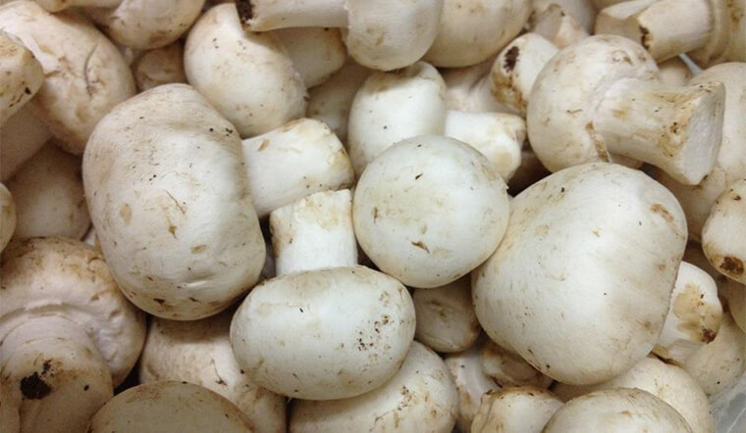

Mô tả về nấm mỡ
Nấm mỡ có mùi hương rất thơm, màu trắng, rất nhiều chất dinh dưỡng.

Slide 6
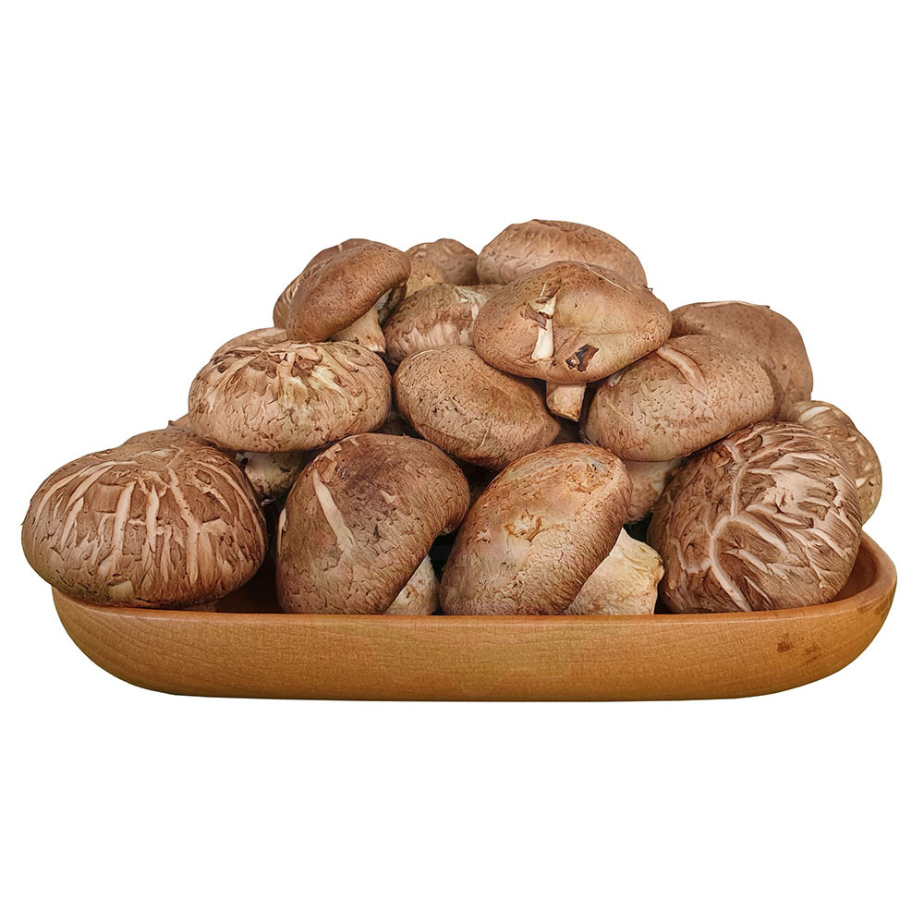

Mô tả về nấm hương
Nước hương có dạng như cái ô, màu nâu nhạt.

Slide 7
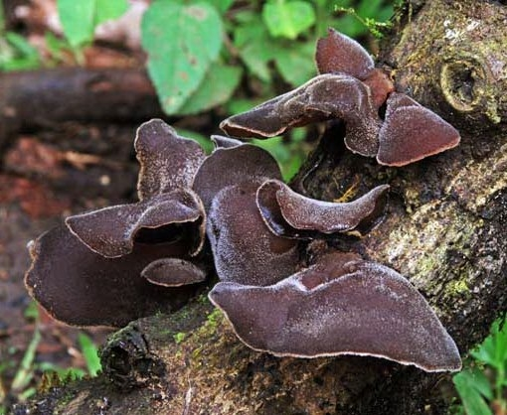
Mô tả về nấm tai mèo
Nấm tai mèo (mộc nhĩ): có phần mũ rộng, màu nâu.

Slide 8

Notes:
Thiết kế: Hương Thảo – Zalo 0972.115.126. Các nick khác đều là giả mạo, ăn cắp chất xám.
Facebook: https://www.facebook.com/huongthaoGADT

Slide 9


Hoạt động 2: Quan sát hình 5 và đọc thông tin quy trình làm bánh mì.

Slide 10

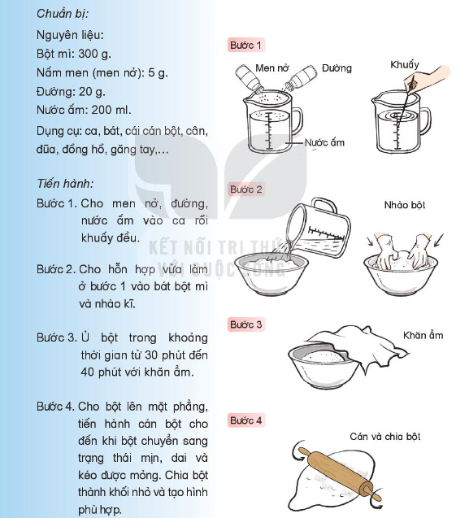
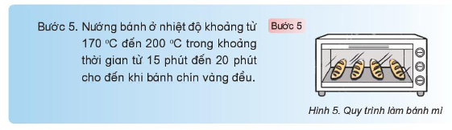
Quan sát hình 5 và đọc thông tin về quy trình làm bánh mì

Slide 11
Các nguyên vật liệu và dụng cụ cần thiết để làm bánh mì là gì?
Các nguyên liệu là bột mì, nấm men, đường, nước ấm.
Vật dụng là: ca, bát, cái cán bôt, đũa, đồng hồ, găng tay,..

Slide 12
Em hãy nêu quy trình các bước cần thực hiện để làm bánh mì?
B1: Cho men nở, đường, nước ấm vào ca rồi khuấy đều.
B2: Cho hỗn hợp vừa làm ở bước 1 vào bát bột mì và nhào kĩ.
B3: Ủ bột trong khoảng thời gian từ 30 phút đến 40 phút với khăn ẩm.
B4: Cho bột lên mặt phẳng, tiến hành cán bột cho đến khi bột chuyển sang trạng thái mịn, dai và kéo được mỏng. Chia bột thành khối nhỏ và tạo hình phù hợp.
B5: Nước bánh ở nhiệt độ khoảng từ 170℃ đến 200℃ trong khoảng thời gian từ 15 phút đến 20 phút cho đến khi bánh chín vàng đều.

Slide 13
Vì sao phải nhào kĩ bột.
Nhào bột giúp men nở thấm đều vào bột
Vì sao phải ủ bột khoảng 30-40 phút với khăn ẩm?
Để đảm bảo bột không bị khô, có thời gian giúp men nở phát huy tác dụng làm bột có độ mềm, xốp.

Slide 14
Hoạt động 3: Thực hành

Slide 15



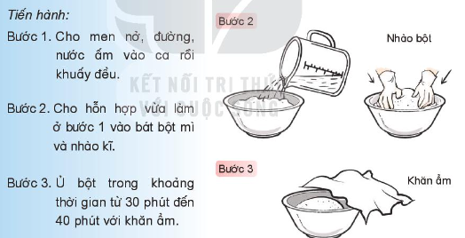

Thực hành từ
bước 1 đến bước 3

Slide 16
1. Nấm men có tác dụng gì trong quy trình làm bánh mì nêu trên?
Nấm men có vai trò lên men tinh bột trong bột mì, tạo ra khí các-bô-níc giúp làm nở bánh mì.

Slide 17
2. Giai đoạn ủ ở bước 3 có tác dụng gì?
Giai đoạn ủ ở bước 3 có tác dụng tạo điều kiện thuận lợi cho cho nấm men hoạt động và lên men có chất bột đường.

Slide 18
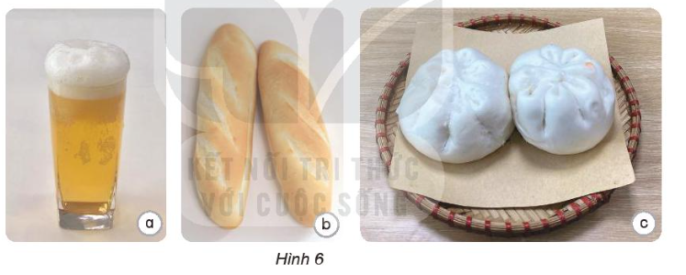
3. Nêu tên các sản phẩm trong hình 6 và cho biết vai trò của nấm men trong việc tạo ra các sản phẩm đó.
Nấm men hoạt động chủ yếu là lên men các chất bộ đường, giúp tạo ra các sản phẩm có giá trị cao.

Slide 19

Tìm hiểu và chia sẻ những ứng dụng khác của một số nấm men trong chế biến thực phẩm.
Nấm men được sử dụng để sản xuất đồ uống có cồn như bia, rượu.
Tạo chất men trong làm bánh.
……

Slide 20
Em đã học
Một số nấm được dùng làm thức ăn có hình dạng, màu sắc khác nhau. Ví dụ: nấm hương, mộc nhĩ, nấm sò, nấm kim châm....
Nấm men được ứng dụng rộng rãi trong chế biến thực phẩm nhằm tạo ra các sản phẩm lên men như bánh mì, rượu, bia,...

Slide 21



Notes:
Thiết kế: Hương Thảo – Zalo 0972.115.126. Các nick khác đều là giả mạo, ăn cắp chất xám.
Facebook: https://www.facebook.com/huongthaoGADT

